Slide 1

NÁZEV:VY_32_INOVACE_01_ČESKÝ JAZYK 1.R.
NÁZEV ŠKOLY: ZŠ DOLNÍ BENEŠOV
AUTOR: MGR.ADELHEIDA RYCKOVÁ
ČÍSLO PROJEKTU:cz.1.07/1.4.00/21.1262
TEMA: HLÁSKY M L S P

Slide 2
Anotace
opakování písmen M L S P
spojování hlásek a obrázků
úkoly jsou žáky řešeny přímo na interaktivní tabuli fixem nebo pomocí programu
žáci pracují na interaktivní tabuli fixem
správné řešení se objeví po kliknutí

Slide 3

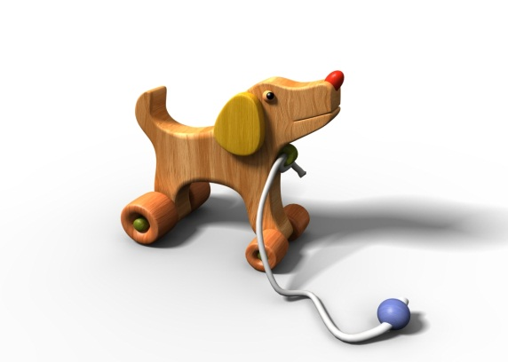
Na kterou hlásku začínají tyto obrázky?
Který obrázek tady nepatří?

Slide 4
Na kterou hlásku začínají tyto obrázky?
Který obrázek tady nepatří?

Slide 5
Na kterou hlásku začínají tyto obrázky?
Který obrázek tady nepatří?

Slide 6

Na kterou hlásku začínají tyto obrázky?
Který obrázek tady nepatří?

Slide 7


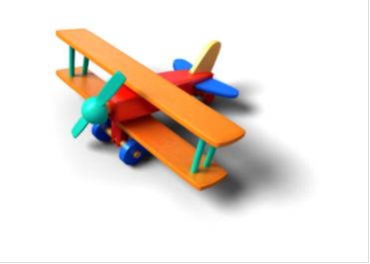

Spoj obrázek a písmeno
M m L l
S s P p

Slide 8


Napiš správně písmeno do mřížky podle obrázku.

Slide 9

.

Slide 10
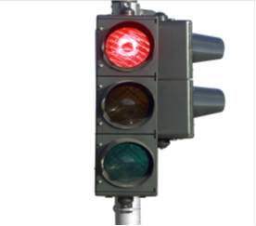



Ukaž na kostce správné písmeno k obrázku.

Slide 11
Citace
Obrázky byly vytvořeny v otevřené galerii Microsoft office.
Text je vytvořen autorem materiálu.
2.10.2011

